Slide 1
彩虹糖的梦
姓名：王皓月

Slide 2
有个调皮的小朋友，叫小蝶。她妈妈昨天刚刚给她买了一个里面有好多好多颜色的调色盒，可是因为她太调皮了，把盒子里的颜色弄丢了，只有红黄蓝三种颜色了，有一天，老师让孩子们画漂亮的彩虹，怎么办才好呢？她只有三种颜色，可是彩虹可是有七种颜色啊，我们一起帮帮她好吗？

Slide 3
红
黄
蓝
自然界的任何颜色都可以由这3种颜色混合而成。那么，我们可以用这三种颜色画出一个彩虹吗？

Slide 4
在这幅图里我们看出了什么呢？
我们叫三个小朋友起来说一说在这个图片里我们看到了什么呢，好不好？

Slide 5
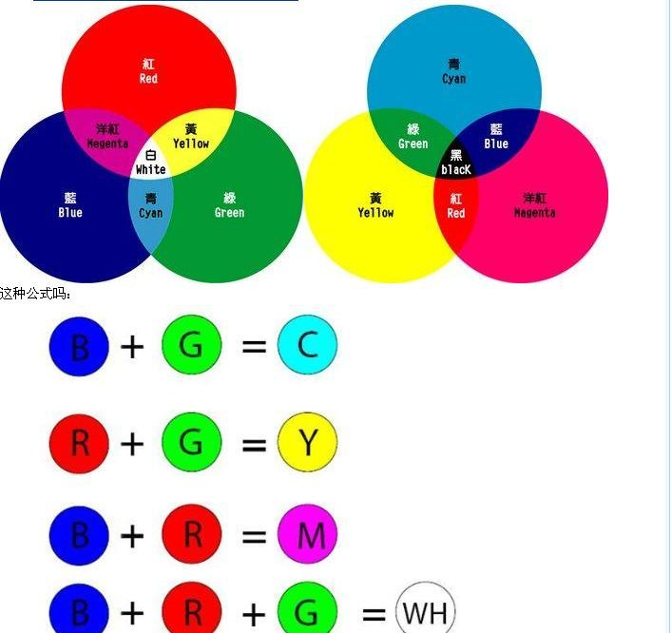
那我们把刚刚小朋友们的答案是不是可以在这幅图里找到了呢？

Slide 6
好了，现在看看桌面上，老师为你们准备了很多种不同颜色的颜料，我们一起来认识认识吧！

Slide 7
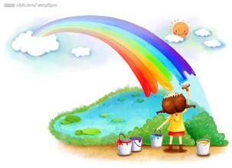
我们现在是不是可以帮助小蝶帮她画出一幅美丽的彩虹了呢？

Slide 8
谢谢
THANKS！

